Slide 1
NER на лексических признаках с
учетом всех вхождений в текст
Кафедра компьютерной лингвистики ABBYY
Студент: Зуфар Латыпов, 493
Руководитель: Валерий Новицкий

Slide 2
Задача
Учимся находить именованные сущности в тексте (Named Entity Recognition and Classification)
Пробуем учитывать признаки из всех вхождений токена в текст – в этом отличие работы от большинства аналогичных работ
Используем наш алгоритм для обработки общедоступных и известных текстовых коллекций, сравниваем с другими известными алгоритмами

Slide 3
План работ
Использование CRF
Разобраться с проблемой XGBoost
Статья на Диалог
Эксперименты с нейросетями
Написание диплома

Slide 4
Классические классификаторы
Использовал LogisticRegression, XGBoost, LinearSVC, RandomForest
В основном делал упор на XGBoost, так как он лучше всего улучшался при изменении параметров в GridSearchCV
Использовал историю на 1000 токенах, но столкнулся с тем, что нет улучшения качества

Slide 5
Результаты XGBoost

Slide 6
Conditional Random Fields
Использовал базовую CRF
Расширил набор локальных признаков
Добавил историю на протяжении документа / 1000 токенов
Добавил 2-этапный подход к предсказанию
Использовал оптимальные параметры модели (подобранные на базовой модели)

Slide 7
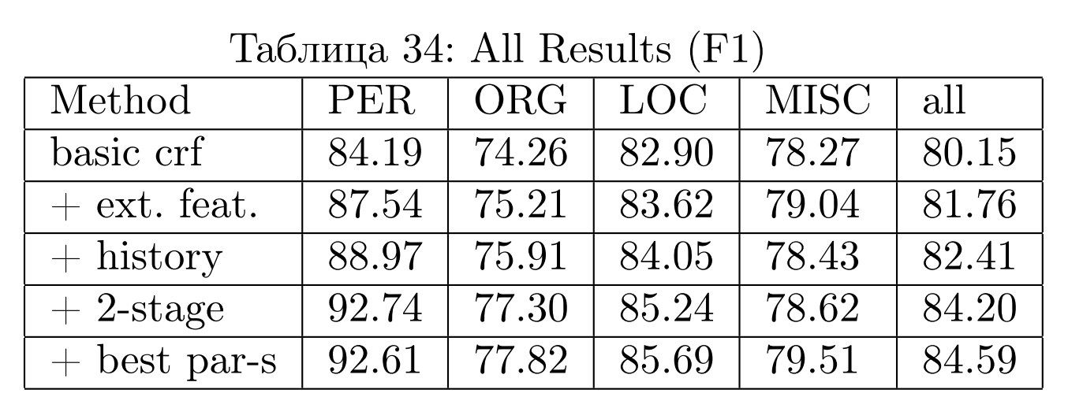
Результаты CRF

Slide 8
Выводы
CRF лучше остальных, глобальные
признаки работают (> 20%),
про XGBoost не решено пока

Slide 9
Список литературы
Krishnan, V., and Manning, C. D. An effective two-stage model for exploiting non-local dependencies in named entity recognition.
Ratinov, L., and Roth, D. Design challenges and misconceptions in named entity recognition.

